Slide 1
Rozwój systemu Domowej Opieki Medycznej (DOM)

Slide 2
Rozwój systemu Domowej Opieki Medycznej
Wnioskodawca: Minister Zdrowia
Beneficjent: Ministerstwo Zdrowia
Partnerzy: Centrum e-Zdrowia
Źródło finansowania:
Budżet Państwa – część 46 Zdrowie
Środki UE – Działanie FERC.02.01
Całkowity koszt projektu: 78 801 220,00 zł
Planowany okres realizacji projektu: 1.01.2024 – 31.12.2028 r.

Slide 3
Celem projektu jest rozwój systemu Domowej Opieki Medycznej, który poprzez integrację z Platformą e-Zdrowie P1 przyczyni się do stworzenia zintegrowanego systemu zdalnego monitorowania zdrowia pacjentów.
Cel projektu wpisuje się w założenia celu Priorytetu FERC. 02 - Bardziej konkurencyjna i inteligentna Europa dzięki wspieraniu innowacyjnej i inteligentnej transformacji gospodarczej oraz regionalnej łączności cyfrowej.
Rozwój systemu Domowej Opieki Medycznej poprzez zapewnienie możliwości stałego monitorowania stanu zdrowia pacjentów przyczyni się do:
wzrostu dostępności świadczeń medycznych,
zapewnienia pacjentom wygodnej opieki medycznej w warunkach domowych,
minimalizacji powikłań u pacjentów przewlekle chorych,
optymalizacji kosztów opieki medycznej.

Slide 4
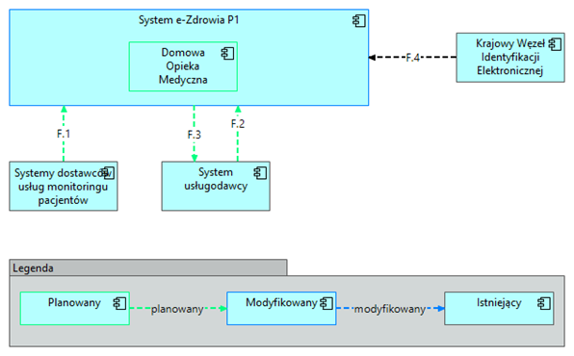
ARCHITEKTURA
Widok kooperacji aplikacji

Slide 5
Dziękuję za uwagę

